Slide 1
Zuzi je došla u posjet Ivanu.
Proljeće je. U vrtu su zrele jagode.
Poslije ručka su otišli u vrt po jagode.

Slide 2
ZUZI
IVAN
Tko je ubrao više?
Koliko su jagoda ubrali zajedno?
Račun:
Odgovor:
Zuzi
8 + 7 =
15
Zajedno su ubrali 15 jagoda.

Slide 3
Mogu li Zuzi i Ivan podijeliti jagode da svatko dobije jednako? Zašto?
Odgovor: Ne mogu jer je 15 neparan broj.
ZUZI
IVAN

Slide 4
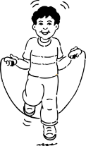
Zuzi i Ivan se cijelo popodne igraju u dvorištu.
Natječu se tko će više puta preskočiti vijaču.

Slide 5
Ivan je vijaču preskočio 11 puta, a Zuzi 4 preskoka manje.
Koliko puta su zajedno preskočili vijaču?
Račun:
Odgovor: Zajedno su preskočili 18 puta.
11 – 4 =
7
11 + 7 =
18

Slide 6
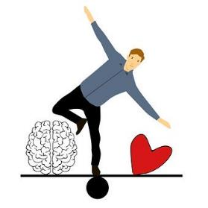
Ravnoteža
Da su vijače preskočili jednak broj puta, bili bi u ravnoteži. Koliko je svatko trebao preskočiti da budu u ravnoteži?
18
1 1 1 1 1 1 1 1 1 1 1 1 1 1 1 1 1 1

